Slide 1
건물
(매니저 개요도)
건물 매니저
<건물 기본 정보>
현재 건물 상태 저장 데이터(A)
건물 변경
사항 저장 데이터(B)
건물명
최대 건설개수 (레벨)
단계별
생산/소모량
일러스트
건물명
건물명
건물명
건물명
현재 보유중인 건물 데이터가 아닌, 건물의 기본 정보를 저장하는
데이터
건물
개수
건물
개수
건물
개수
건물
개수
최대 건물
보유 개수
현재 건물 보유 개수
생산량
생산량
생산량
생산량
현재 건물 상태 저장 데이터(A)
건물 변경
사항 저장 데이터(B)
소모된
자원
소모된
자원
소모된
자원
소모된
자원
B를 A에 적용시키는 함수
건물 개수만큼 입력
건물 개수만큼 입력,
건물 증설/철거 버튼
클릭 시 B만 데이터 변경

Slide 2
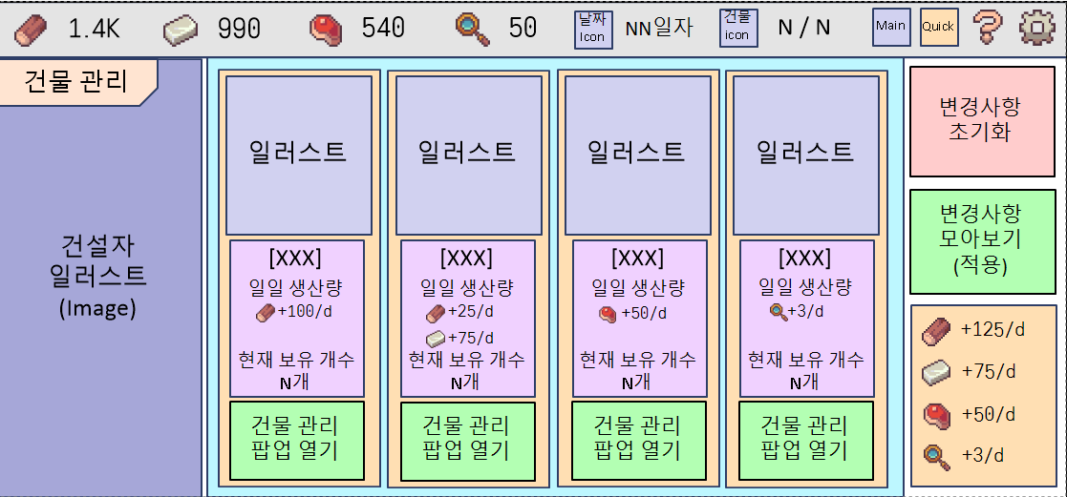
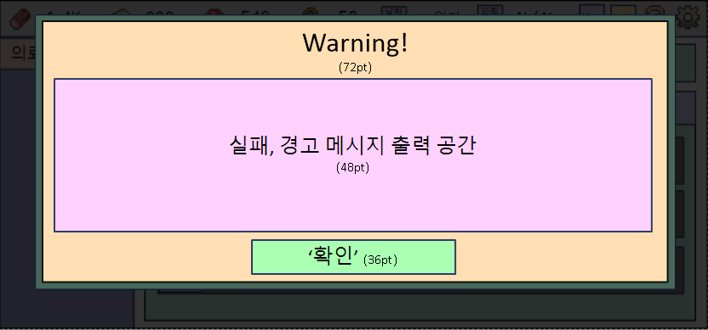
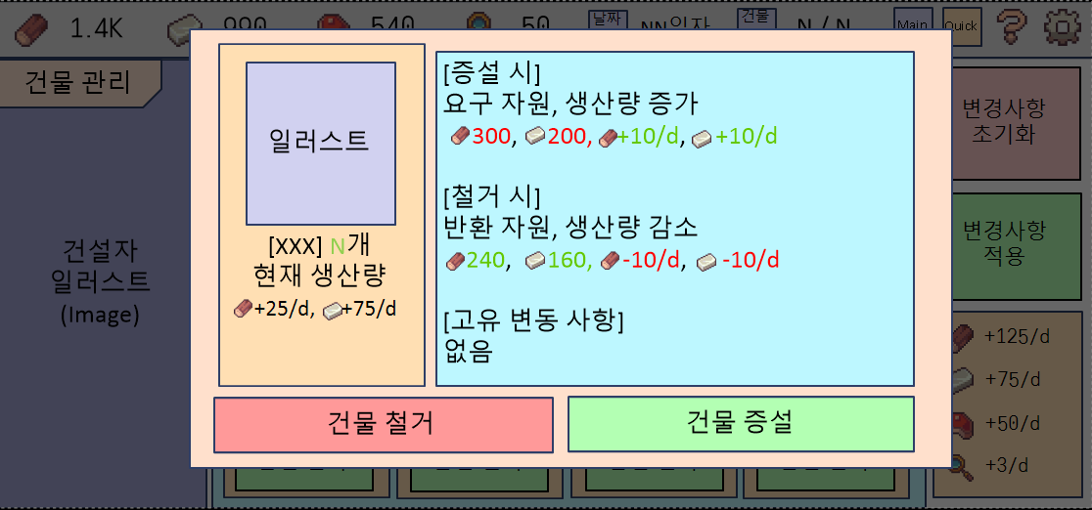
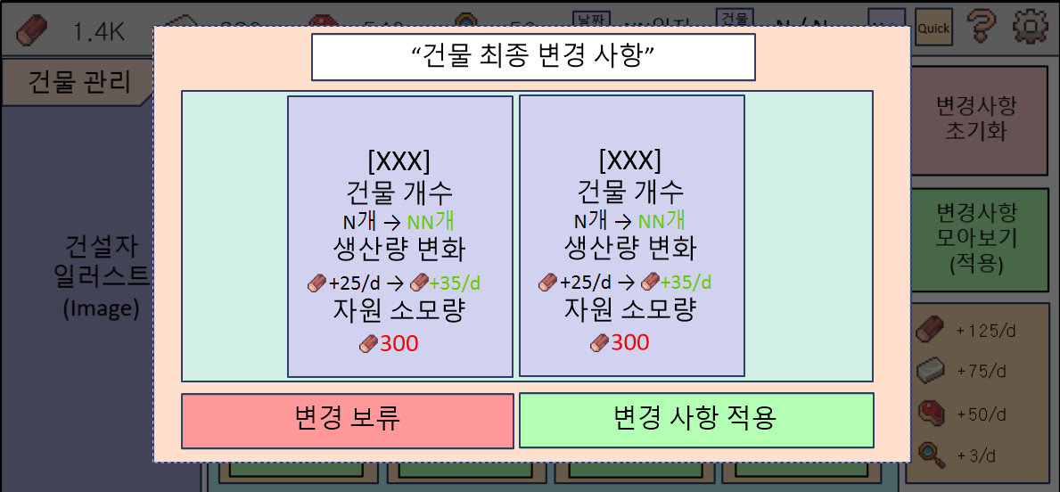
<건물 관리 팝업>
<건물 메뉴>
<경고 팝업>
건물 상세 내용 중
건물 철거 버튼
클릭 시
건물 상세 내용 중
건물 증설 버튼
클릭 시
변경사항을 적용하지 않고
타 패널로 이동 시 경고창 출력
건물 개수 감소 시
건물 보유 하한을
미달하는가?
(주로 0개 미만)
건물 개수 증가 시
건물 보유 상한을
초과하는가?
<건물 변경 결정 팝업>
YES
NO
YES
건설 시 요구 자원이 보유 자원량보다
많은가?
B에 변동 사항 저장
경고 팝업 출력
YES
NO
B에 변동
사항 저장
경고 팝업 출력
변경 없이
팝업 닫기
B의 내용을
A에 덮어씌우기
변경 결정 팝업 호출 시
B-A를 통해 바뀐 내용만 호출

Slide 3






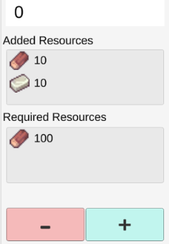

건물 (구성 개요)
1.4K
990
540
50
날짜
Icon
NN일자
건물
icon
N / N
Main
Quick
건설자
일러스트
(Image)
건물 관리
변경사항
초기화
목재 생산
철 생산
식량 생산
연구력 생산
icon
주요 건물
Lumberyard
Ironworks
Orchard
변경사항
적용
-1.23k
-4.56k
+125/d
+75/d
‘목재 생산 증강 1’
연구 필요
+50/d
+3/d
비활성화 상태의 건물 상태값 변수 추가 필요

Slide 4

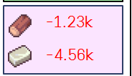
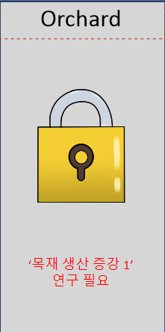
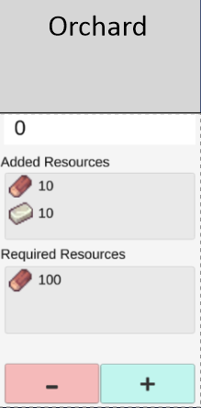
건물 (구성 수정사항)
번호 | 내용
1 | - 버튼 형식의 건물 카테고리 분류 공간 - 각 버튼들은 클릭 시 ON/OFF 상태를 전환함 - 버튼 클릭 시 건물 나열 패널에서 ON 상태인 버튼들이 갖는 생산 목록의 건물들을 재나열. Ex. 목재, 철 버튼이 ON 상태면 목재와 철을 동시에 생산하는 건물만 건물 나열 패널에 활성화, 나머지는 비활성화 상태로 변경 - 해당 버튼들은 패널 진입 시 OFF 상태로 초기화. -주요 건물은 의뢰소, 연구소, 병영, 정보국으로 플레이어가 재화를 사용하는 메뉴를 대표하는 건물임
2 | - 아이콘+텍스트로 이루어진 소모 재화 표기 공간 - 건물 패널에서 +/- 버튼을 누를 때 사용/회수될 재화를 갱신하여 표기함
3 | - 연구 미해금으로 인한 비활성화 건물 패널 - 데이터 테이블의 Require Research가 모두 완료된 상태 체크, 완료 되었으면 활성화 건물 패널(기존)으로 대체 - 별도의 조작 버튼 X, 상단의 이름 UI, 중단의 아이콘 이미지와 하단의 필요한 연구 표시 텍스트 배치
1
[버튼 ON]
[버튼 OFF]
2
3
연구 완료 시

Slide 5
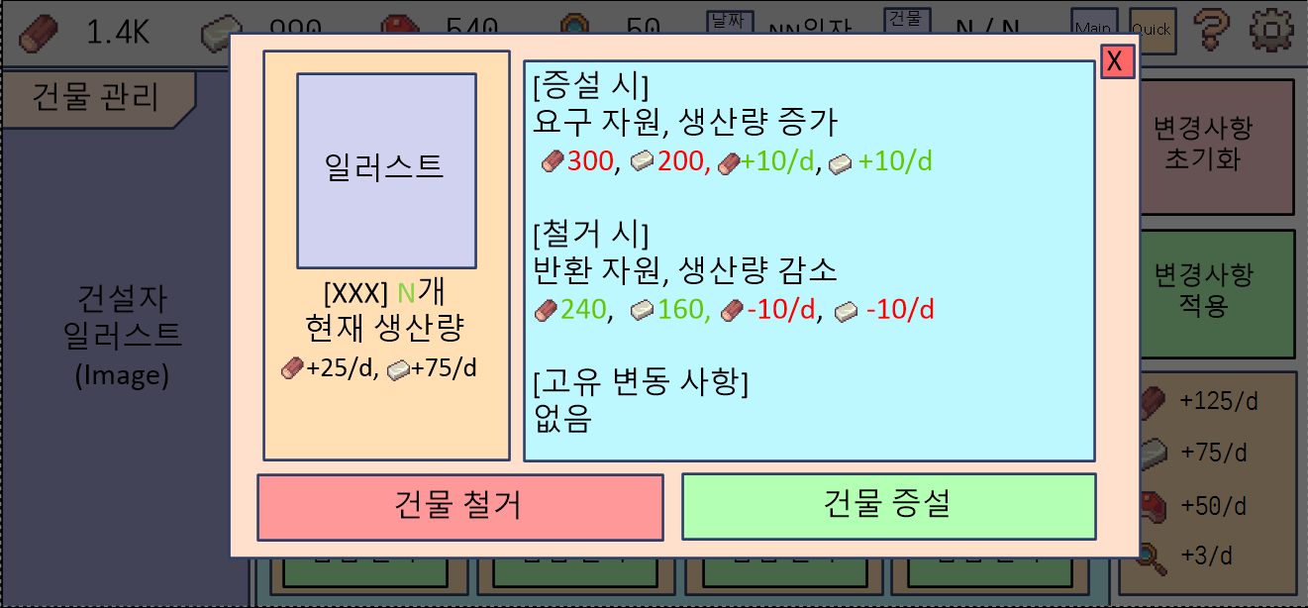
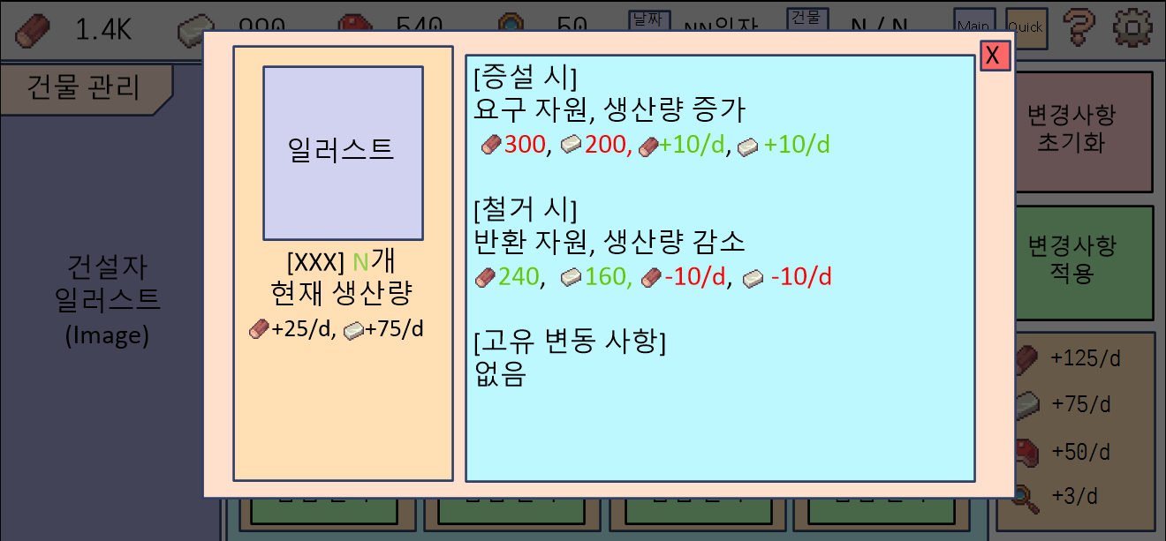
건물 세부정보 창
(수정사항)
수정 전
수정 후
건물 철거/증설 버튼 삭제,
텍스트 표기 공간 증가

Slide 6
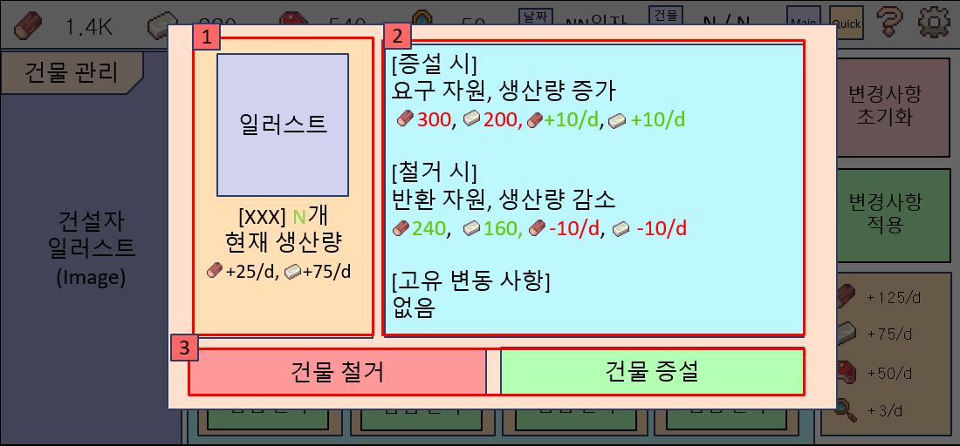
1-1
번호 | 내용
1-1 | - 팝업 UI를 띄울 때, 해당 공간에 선택한 건물의 일러스트를 호출
1-2 | = 팝업 UI를 띄울 때, 일러스트 하단에 [건물명] + 건물 개수 + “개” 형식으로 텍스트 출력 - 2번째 줄에는 “현재 생산량” 텍스트 출력 - 3번째 줄부터는 자원 아이콘 + “+” + 생산량 + “/d“ 형식으로 텍스트 출력, 여러 종류의 생산을 담당하고 있을 경우 한 줄에 최대 2종류 씩 출력 ※ 텍스트 中 아이콘 출력 관련 블로그 링크 https://poison-dog-do-everything.tistory.com/m/16 ●건물 이름 : 48pt ●”일일 생산량”, “현재 보유 개수” : 40pt ● 생산량 표기 텍스트, 건물 보유 개수 표기 텍스트 : 36pt
1-2

Slide 7
번호 | 내용
2 | 건물 개수 증감에 따른 정보를 모아둔 패널 증설, 철거 시 필요한 자원, 변동되는 생산량을 아이콘 + 텍스트 형식으로 나열하여 출력 고유 변동사항은 연구소, 의뢰소 등의 건물 레벨이 올라갈 때 동시 연구/의뢰 진행 개수 증감에 관련된 부분임

Slide 8
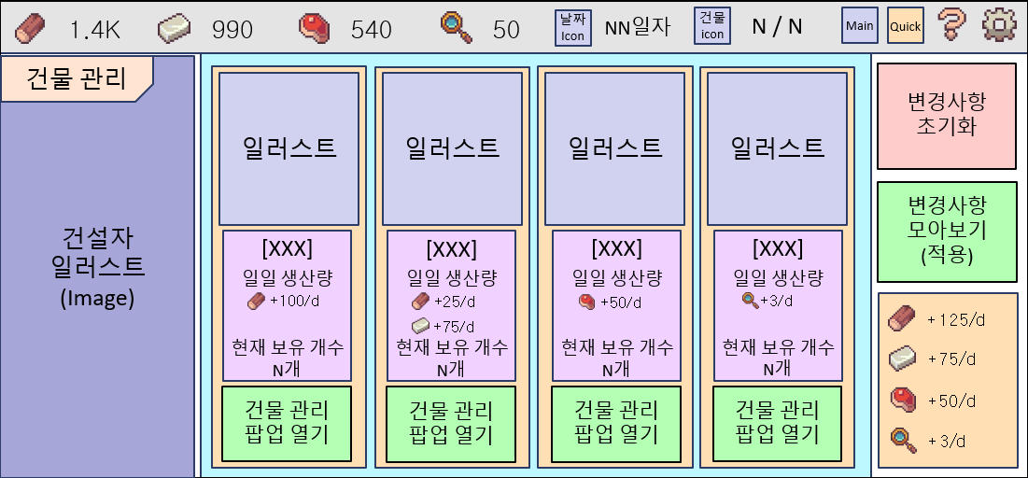




“건물 최종 변경 사항”
일러스트
일러스트
일러스트
일러스트
[XXX]
건물 개수
N개 → NN개
생산량 변화
+25/d → +35/d
자원 소모량
300
[XXX]
건물 개수
N개 → NN개
생산량 변화
+25/d → +35/d
자원 소모량
300
[XXX]
[XXX]
[XXX]
[XXX]
일일 생산량
일일 생산량
일일 생산량
일일 생산량
+100/d
+25/d
+50/d
+3/d
+75/d
현재 보유 개수
현재 보유 개수
현재 보유 개수
현재 보유 개수
N개
N개
N개
N개
변경 보류
변경 사항 적용

Slide 9
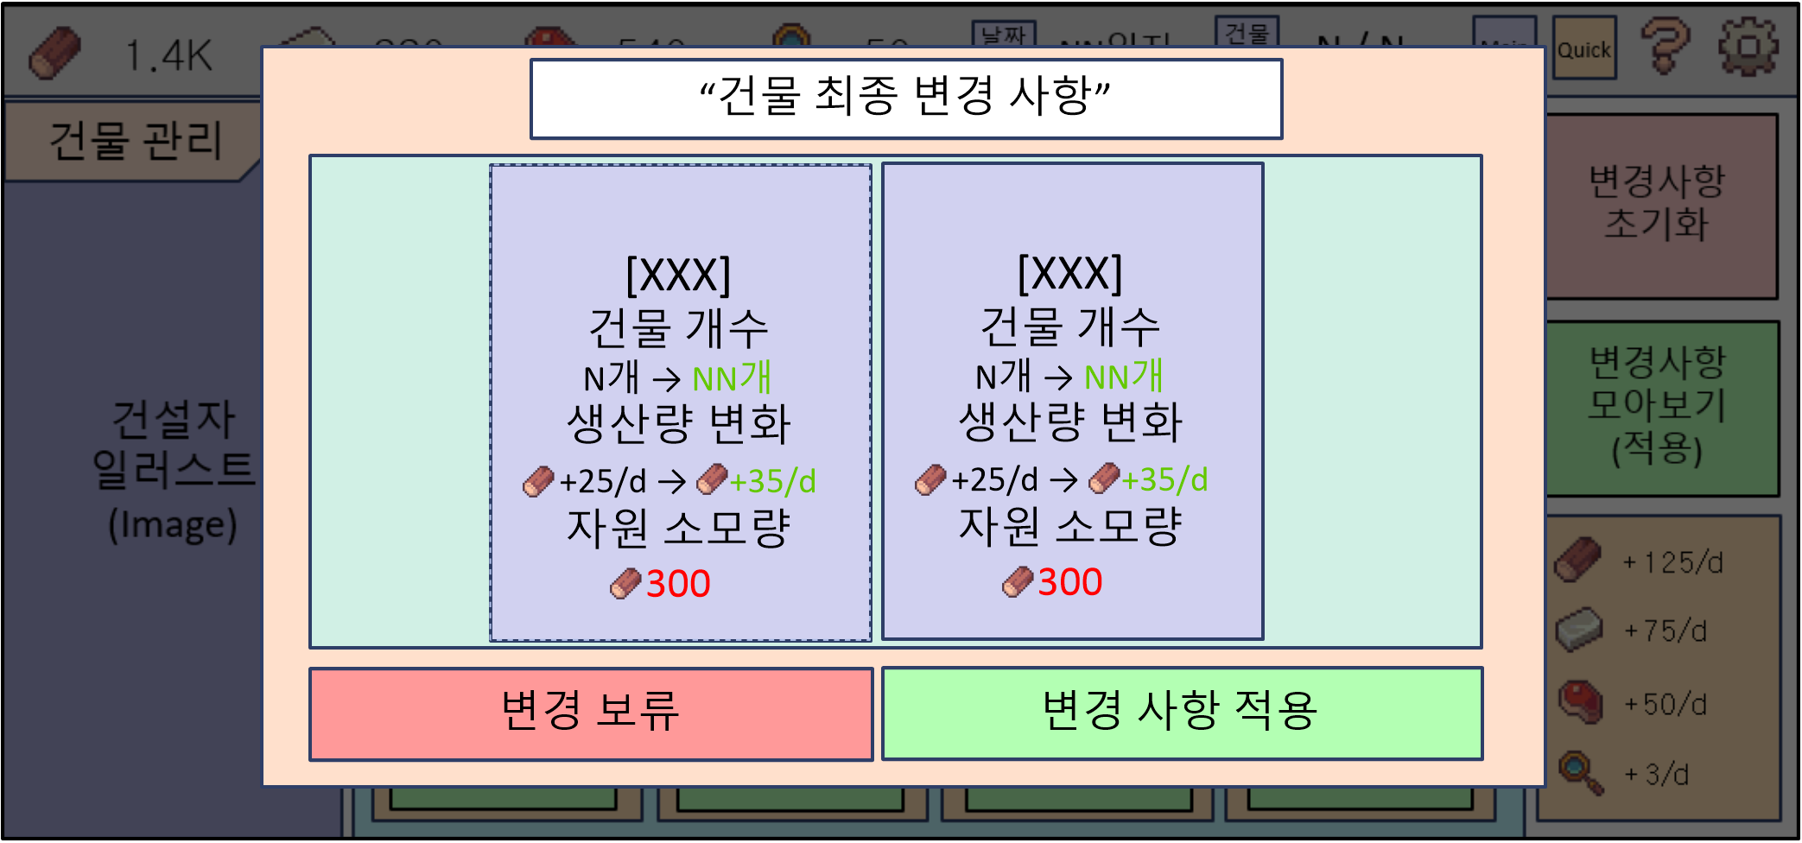
1
2
번호 | 내용
1 | 배경 이미지+텍스트 출력 (팝업 이름 표시)
2 | 각 건물 증설/철거로 인한 변동사항 정리 및 표기 공간 (스크롤 뷰)
3 | 변경사항 적용 보류/실행 버튼 공간
3

Slide 10
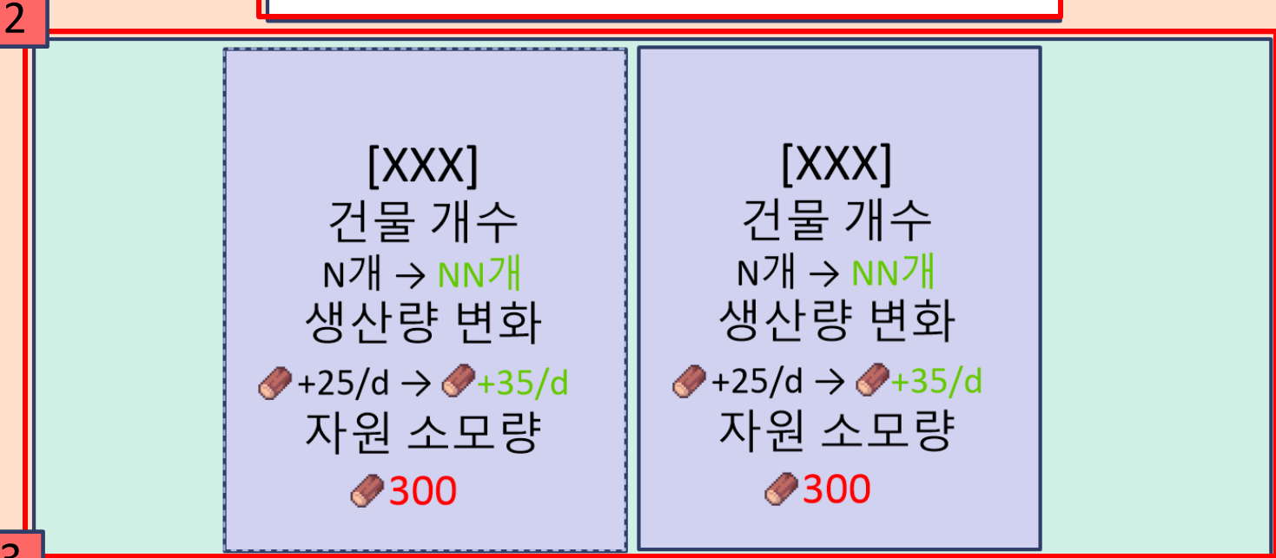
번호 | 내용
2 | - 스크롤뷰 박스 내부에 각 건물의 변경 사항을 종합해둔 패널 구성 스크롤뷰는 좌→우 순서로 채우기, 스크롤뷰 공간이 다 차지 않을 경우 왼쪽 사진처럼 패널이 중앙으로 모이도록 설정 - 위부터 아래 순서대로 건물 이름, 개수 변화, 생산량 변화, 자원 소모량 표기 ※ 생산량은 자원 종류마다 한 줄 씩, 최대 4자리 숫자까지 들어갈 수 있도록 패널 크기 설정 (예시 : 123.4 K → 567.8 K) ※ 생산량 변화와 자원 소모량에서 표기해야할 자원 종류가 바뀔 경우 줄 바꿈 실시 (이 때, 자원 소모량 부분은 2종류까지 허용, 3번째 자원 표기가 필요할 경우 줄 바꿈 실시) ●건물 이름 : 48pt ●”일일 생산량”, “현재 보유 개수” : 40pt ● 생산량 표기 텍스트, 건물 보유 개수 표기 텍스트 : 36pt

Slide 11
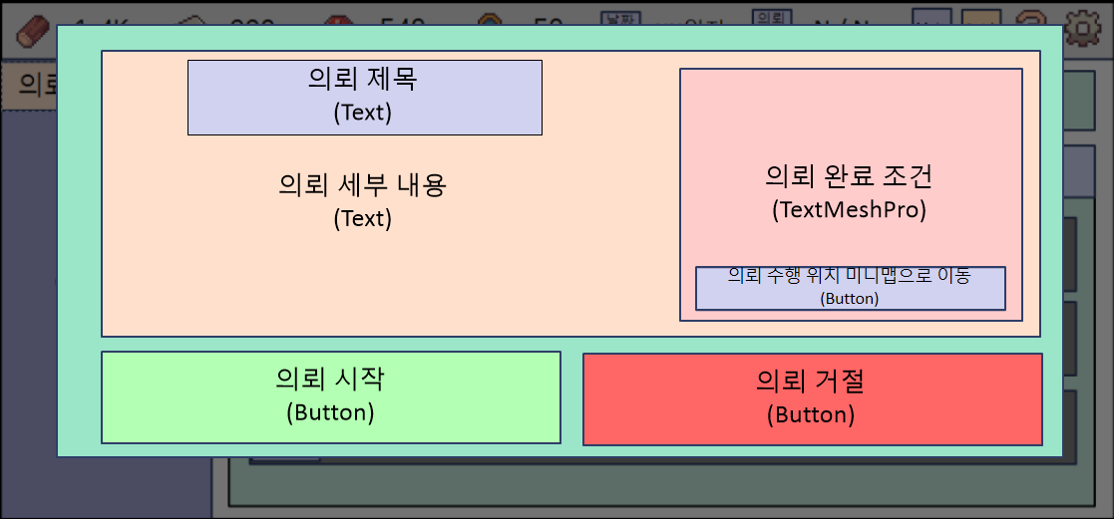
미변경 이탈
경고 팝업 UI
Warning!
(72pt)
● 간단한 구조의 팝업 UI
● 호출 될 때, 약간의 바운스
효과와 함께 띄워짐
● 분홍색 공간에 “아직 변경사항이 적용되지 않았습니다!”라는 메시지 출력
● 확인 버튼을 누르면 약간의
바운스 효과와 함께 해당 팝업 닫힘
실패, 경고 메시지 출력 공간
(48pt)
‘확인’ (36pt)

